Slide 1
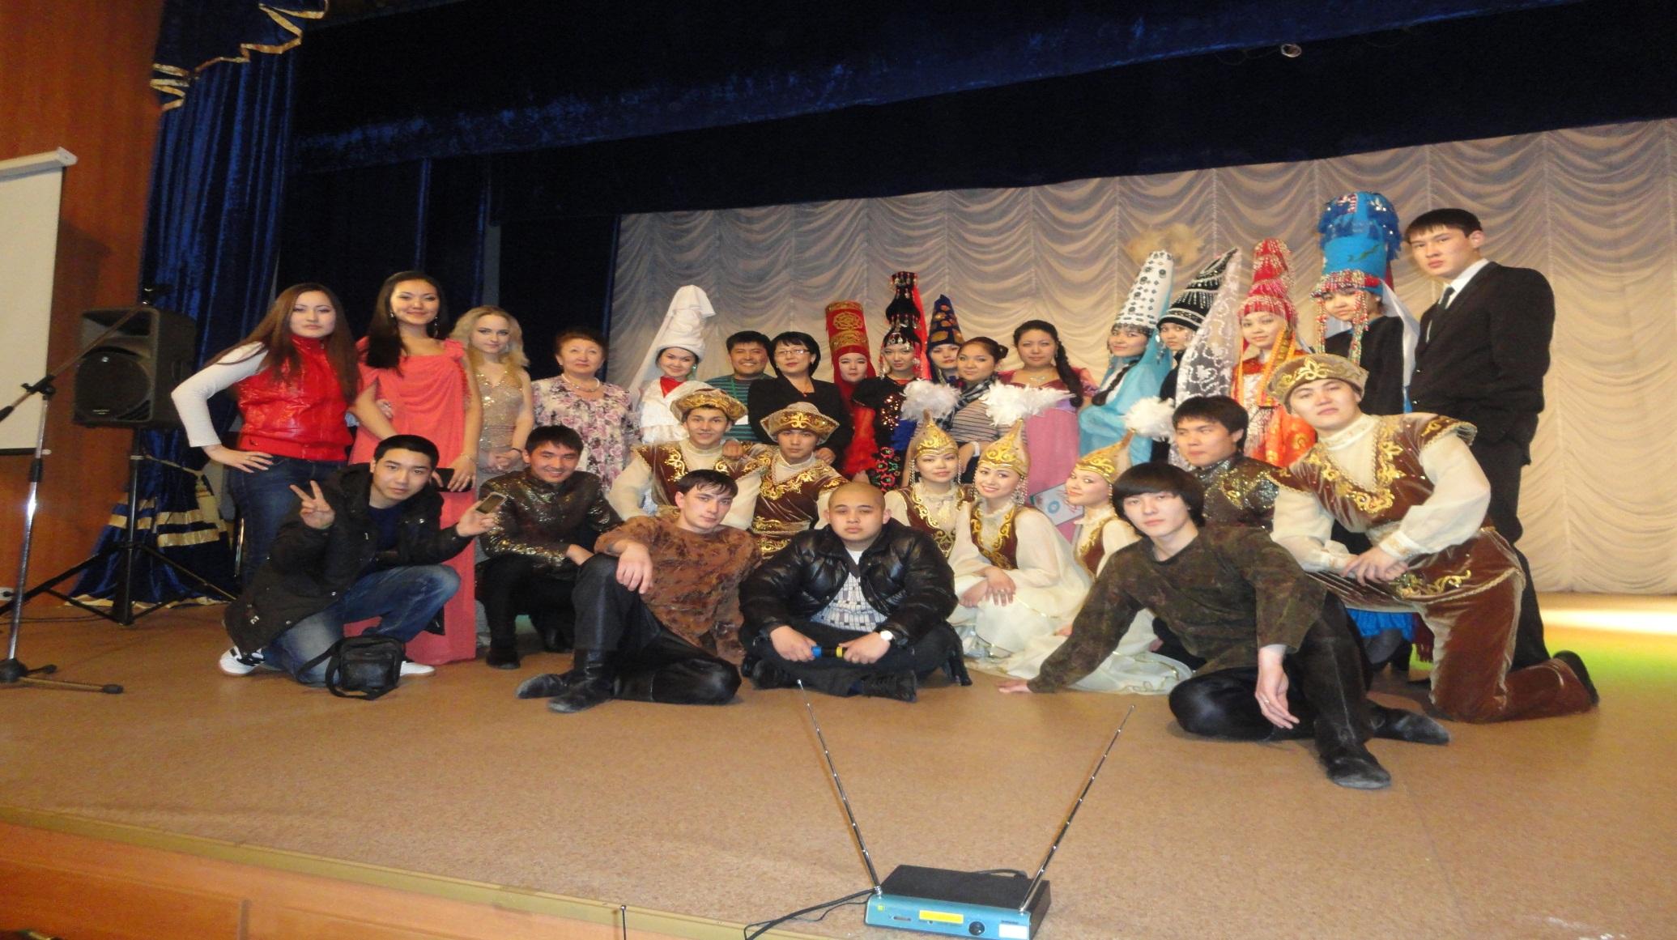
Творческая группа студентов и преподавателей КЭУК в г. Жезказган

Slide 2
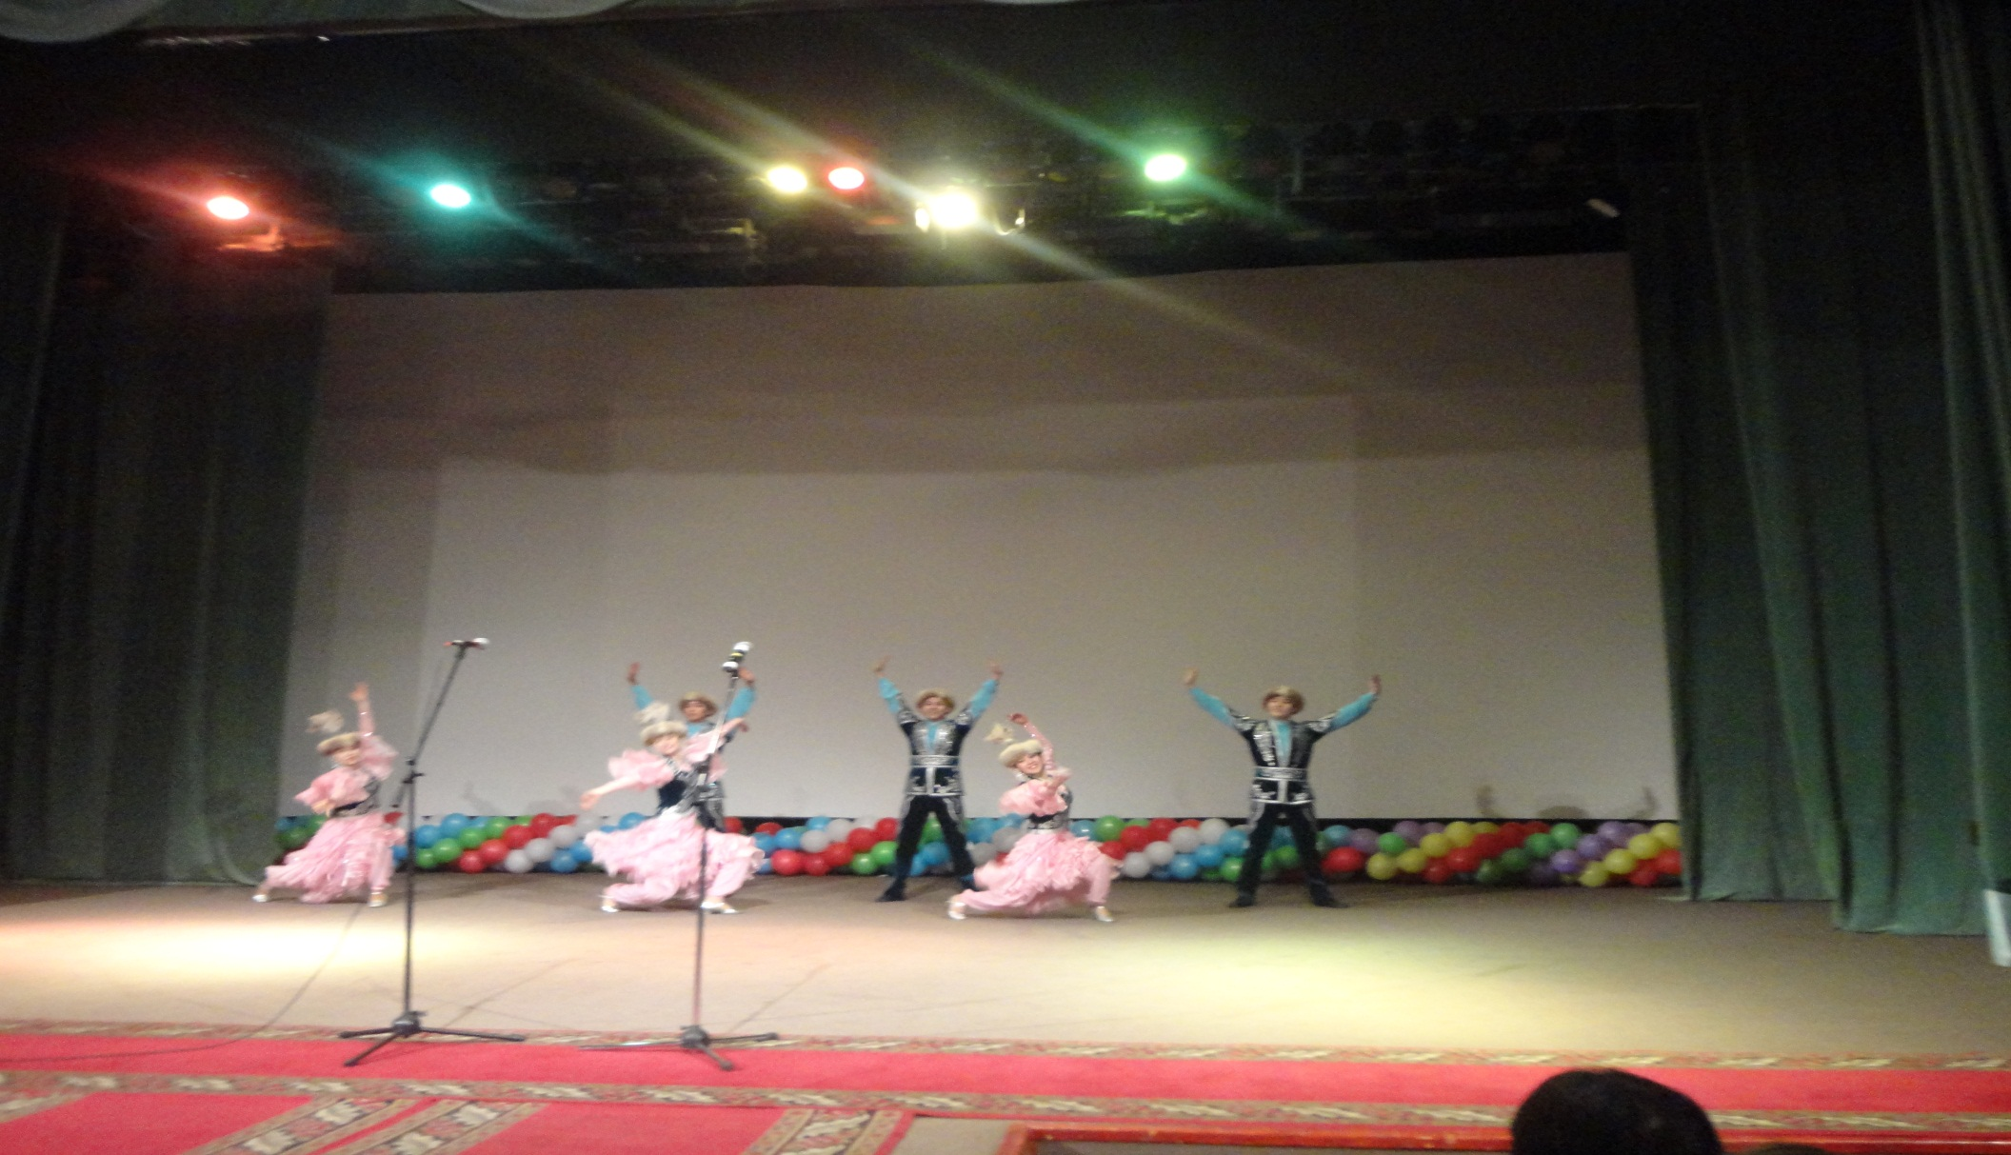
Хореографический ансамбль «Жайна» в г.Сатпаев

Slide 3
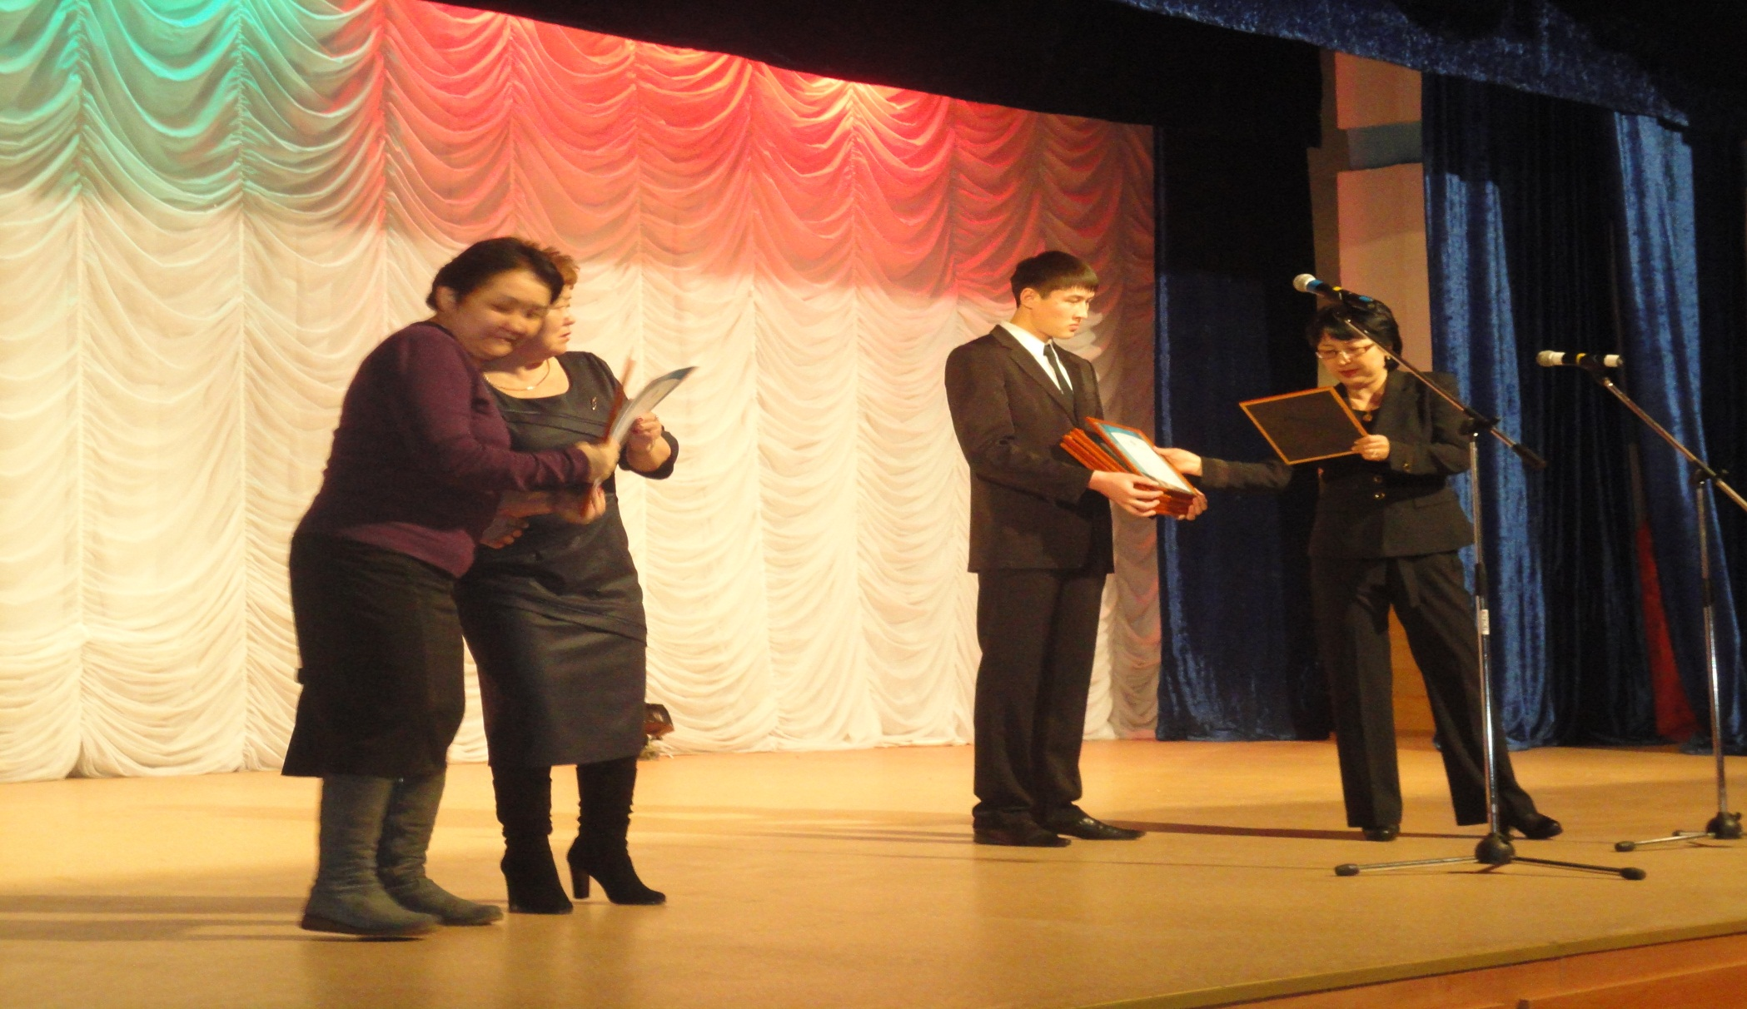
Вручение благодарственных писем родителям студентов г. Жезказган. Вручает декан факультета Бизнеса и права, профессор Момышева Ф.С.

Slide 4
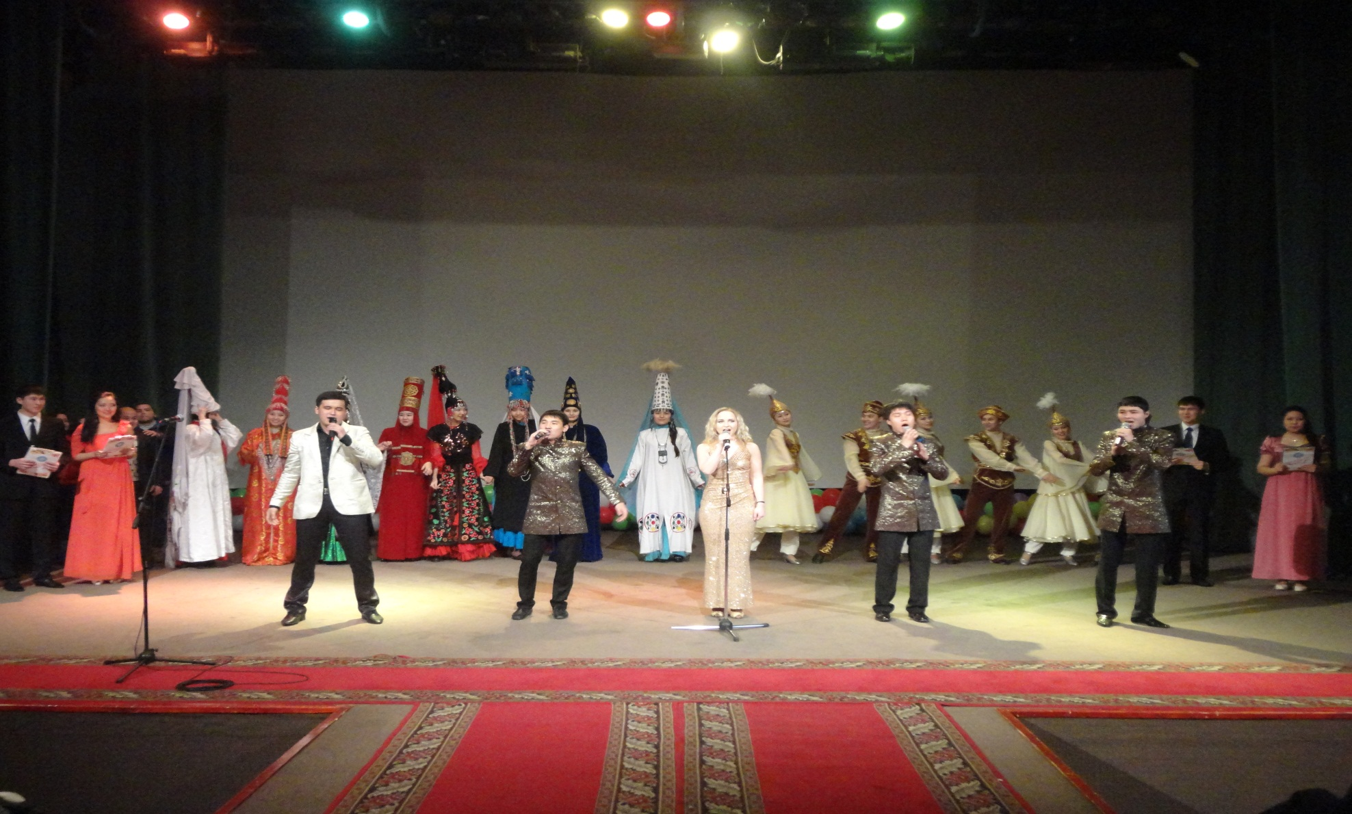
Творческая группа студентов в г. Сатпаев

